Slide 1

НАПРЕДЕН ВЕБ ДИЗАЈН СЕМИНАРСКА РАБОТА
Тема:
САЈТ ЗА РЕЗУЛТАТИ ОД ФУДБАЛ
Изработил: Петар Јосифоски
Ментор: проф. Бобан Јоксимоски

Slide 2
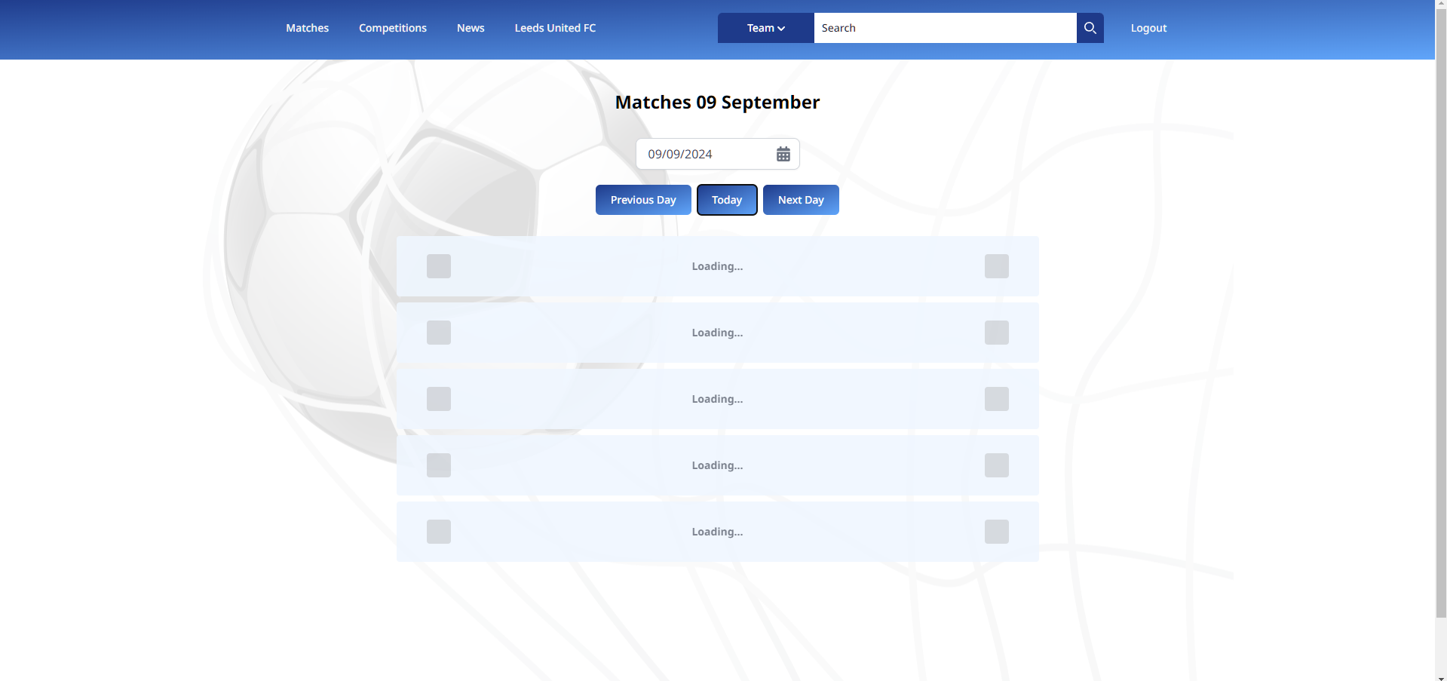
(Matches)
прва
страна
Првата опција која што ја има корисникот е да може да пребарува по датум кога се играат натпреварите.

Slide 3
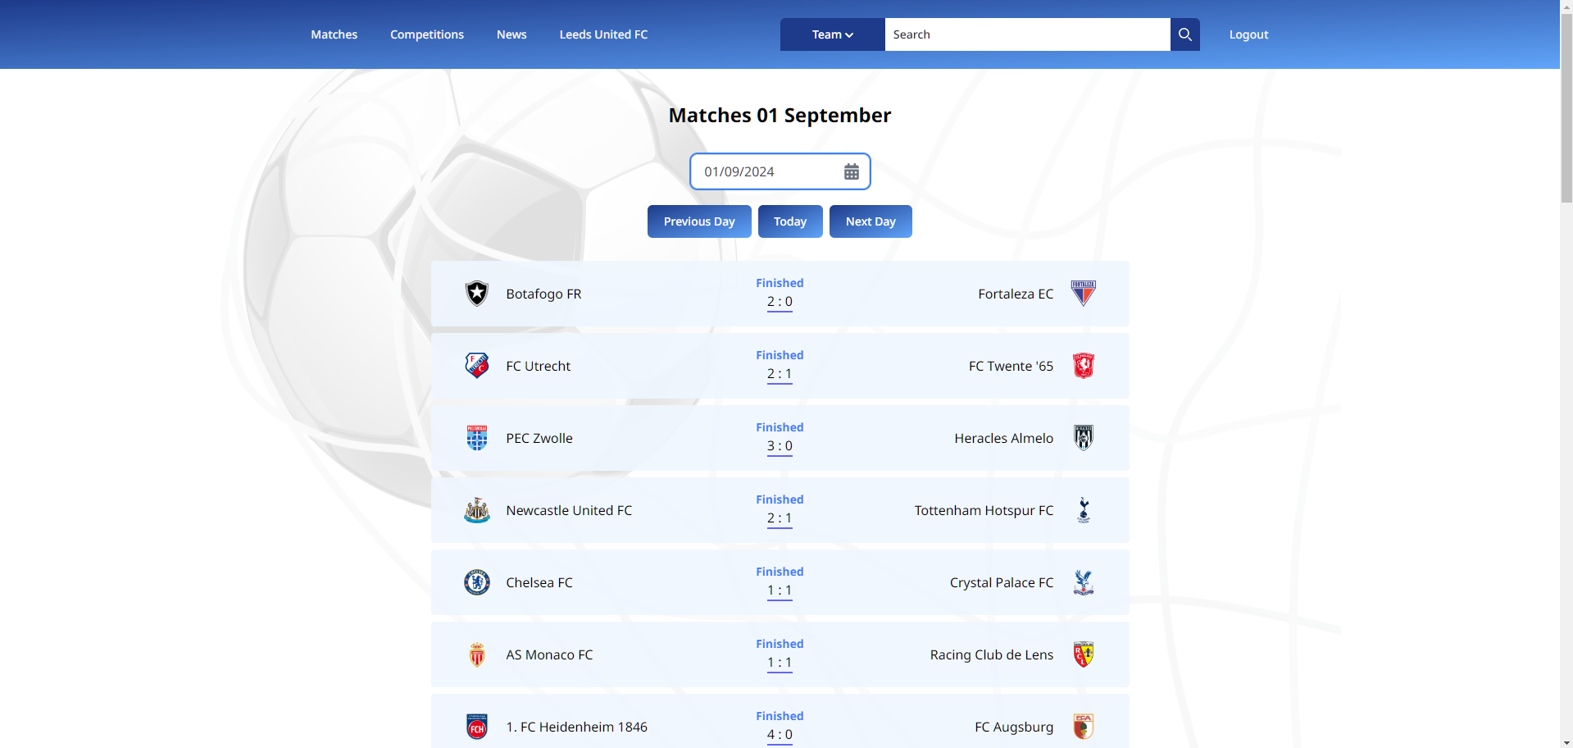
(Matches)
преглед на
натпревари според датум
За одиграните натпревари се прикажува Finished и резултат од натпреварот, а за следните натпреварите се прикажува Scheduled и времето на почеток.

Slide 4
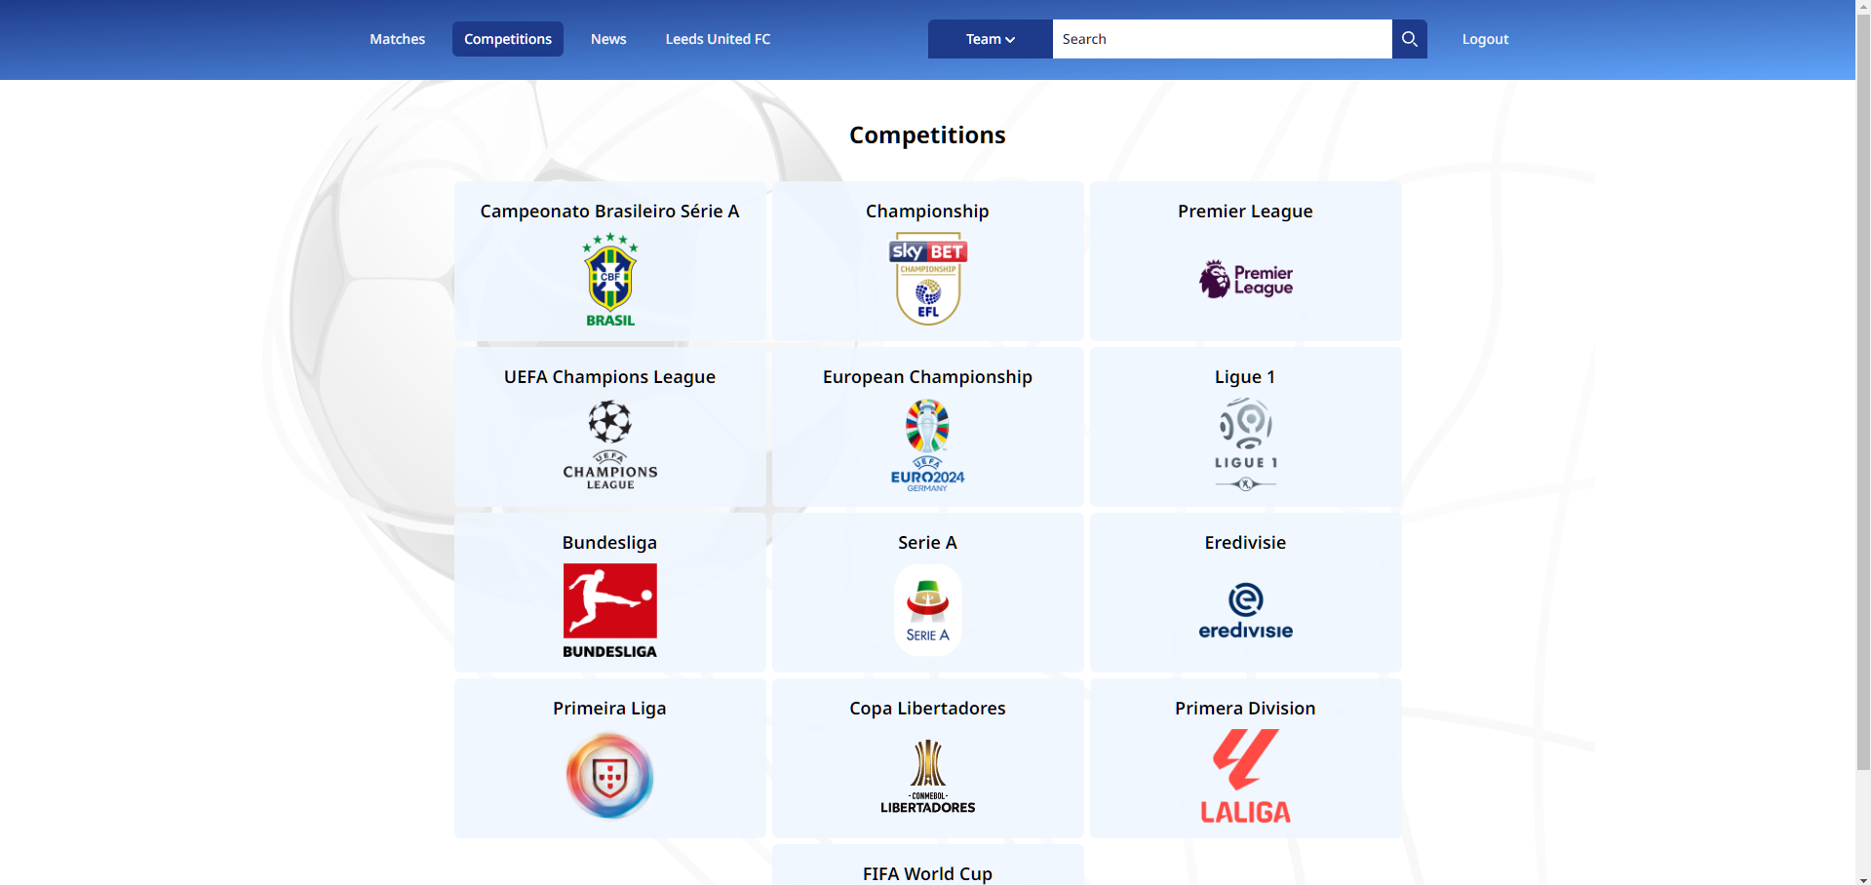
(Competitions)
преглед
според тип
на натпре-варување
Избор помеѓу неколку најпознати лиги и куп натпреварувања од светот.

Slide 5
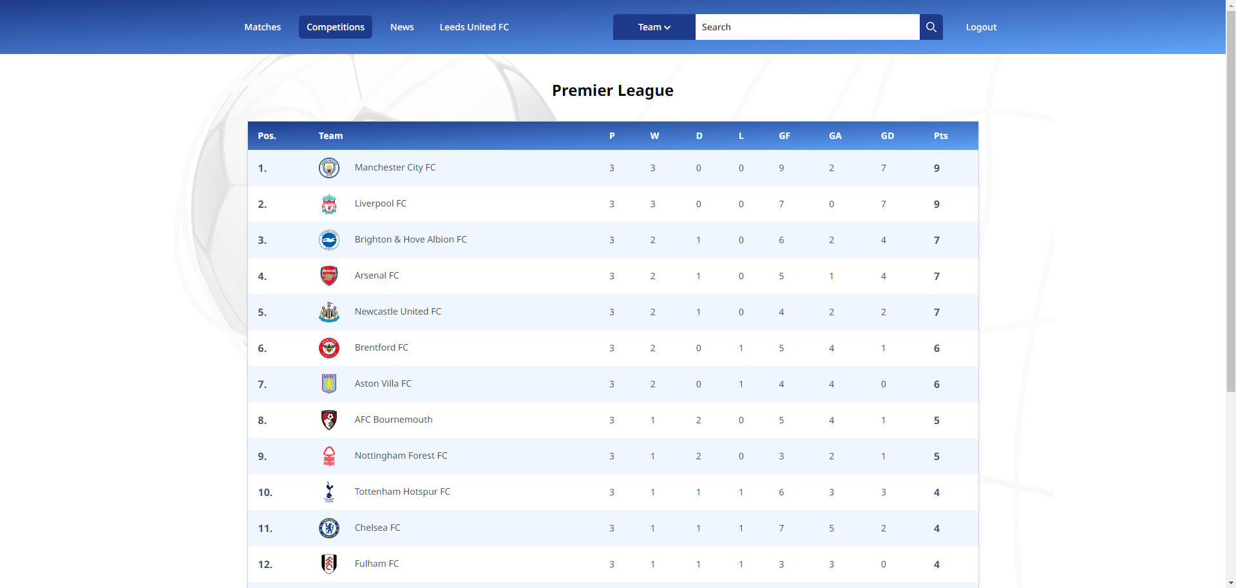
(Competition)
избрано
Натпревару-вање
Табела на избраното натпреварување.

Slide 6
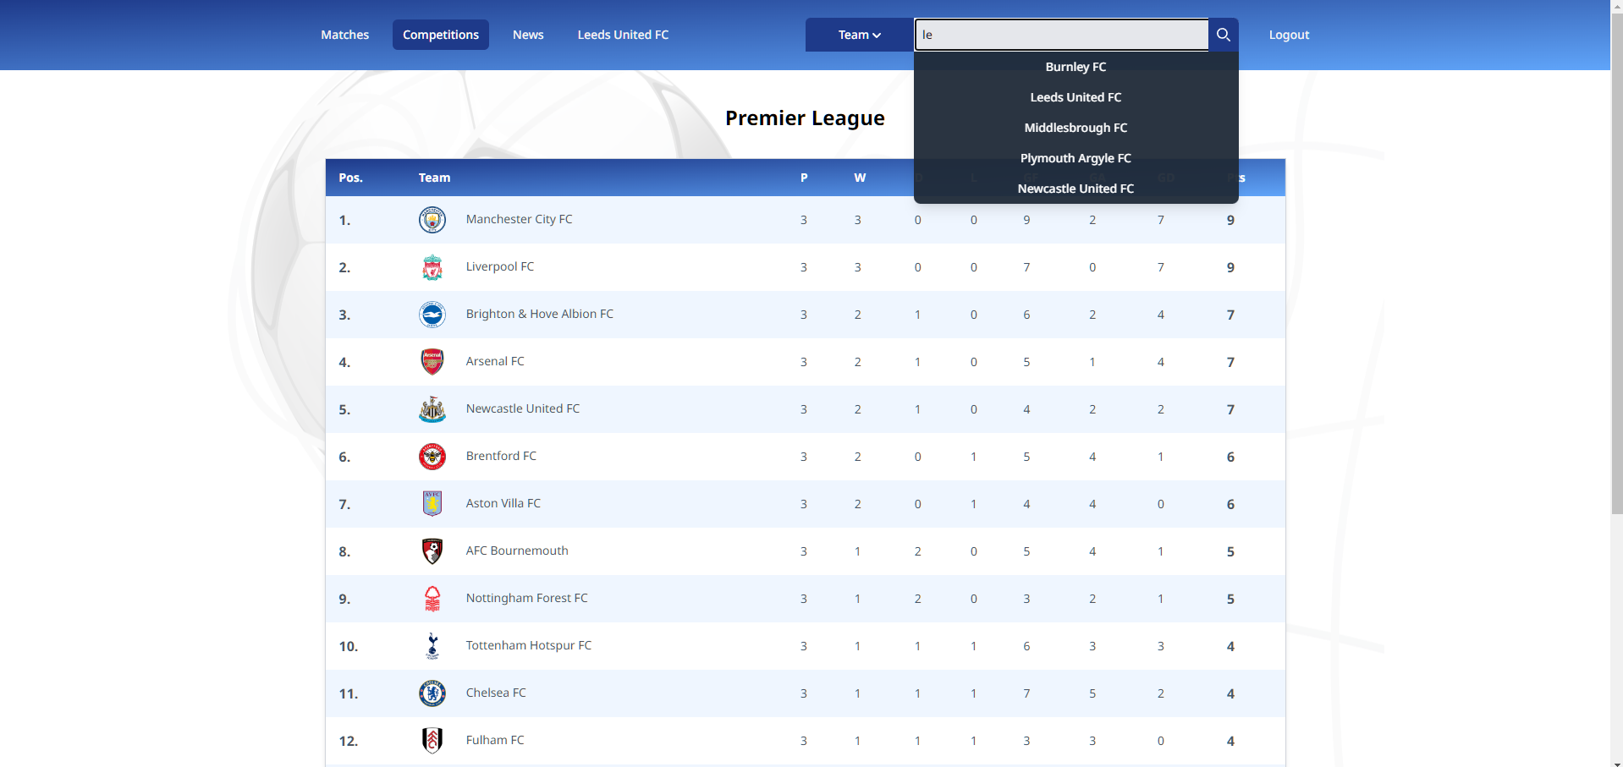
(Search)
опции за
пребару-
вање
Преку search лентата.
Со клик на називот на клубот во Matches.
Со клик на називот на клубот во табелите.

Slide 7
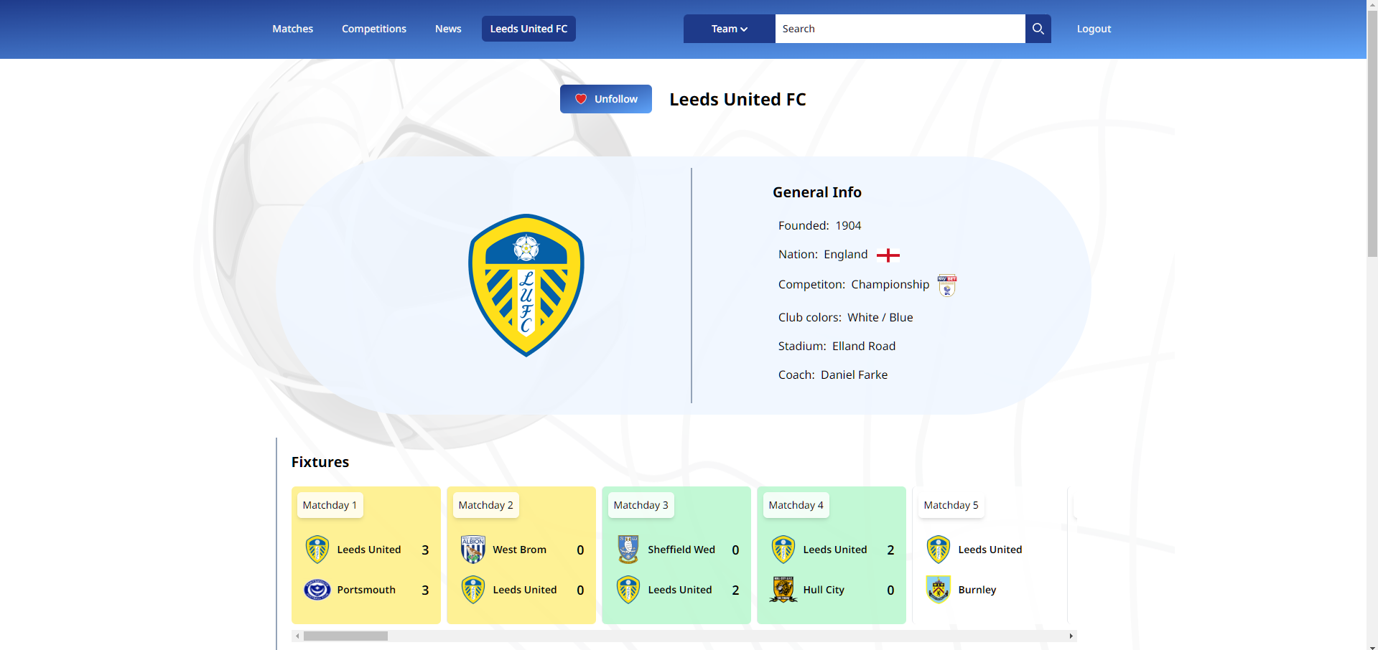
(Team)
страна на
избраниот
клуб
Детални информации за клубот како: година на формирање, држава од која потекнува, лига, бои на дрес, име на стадион, тренер.

Slide 8
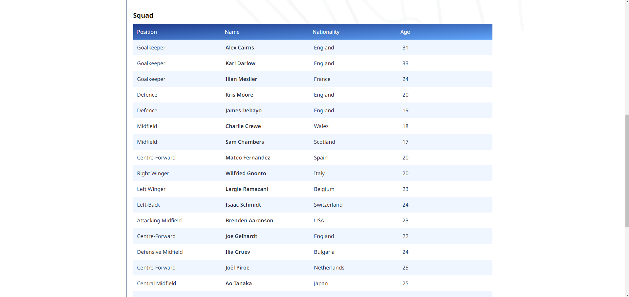
(Team)
страна на
избраниот
клуб
Во продолжение - листа на играчи со: позиција, име и презиме, земја на потекло, година на раѓање.

Slide 9
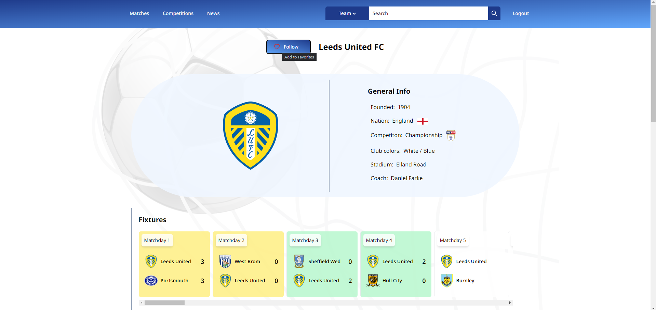
(Follow)
избор на
омилен
клуб
Заследување на омилениот клуб со кликање на Follow и додавање во навигациското мени за побрз пристап до вашиот тим.

Slide 10
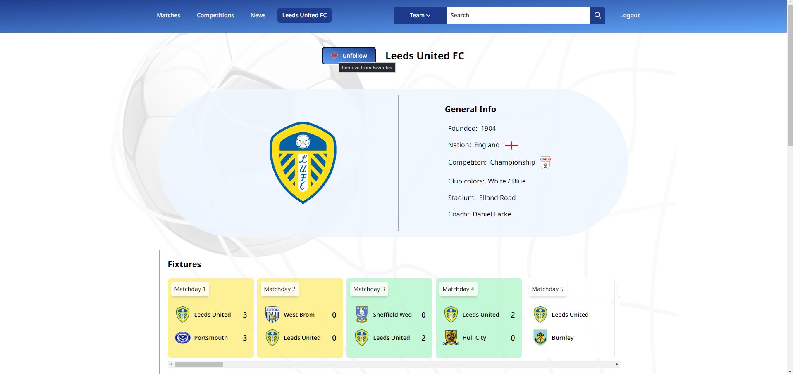
(Unfollow)
откажување
на омилен
клуб
Откажување за промена на омилениот клуб со кликање на Unfollow и бришење од навигациското мени.

Slide 11
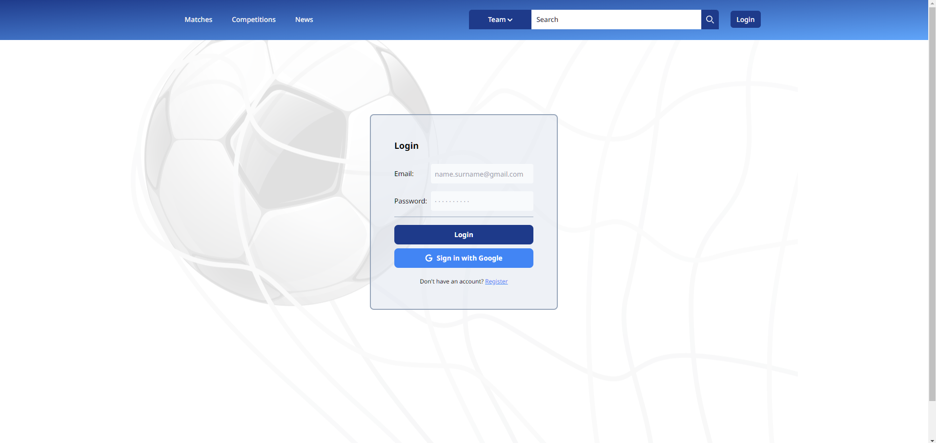
(Login)
најава на постоечки корисник
Најава со меил и лозинка или преку постоечка сметка на Google.

Slide 12
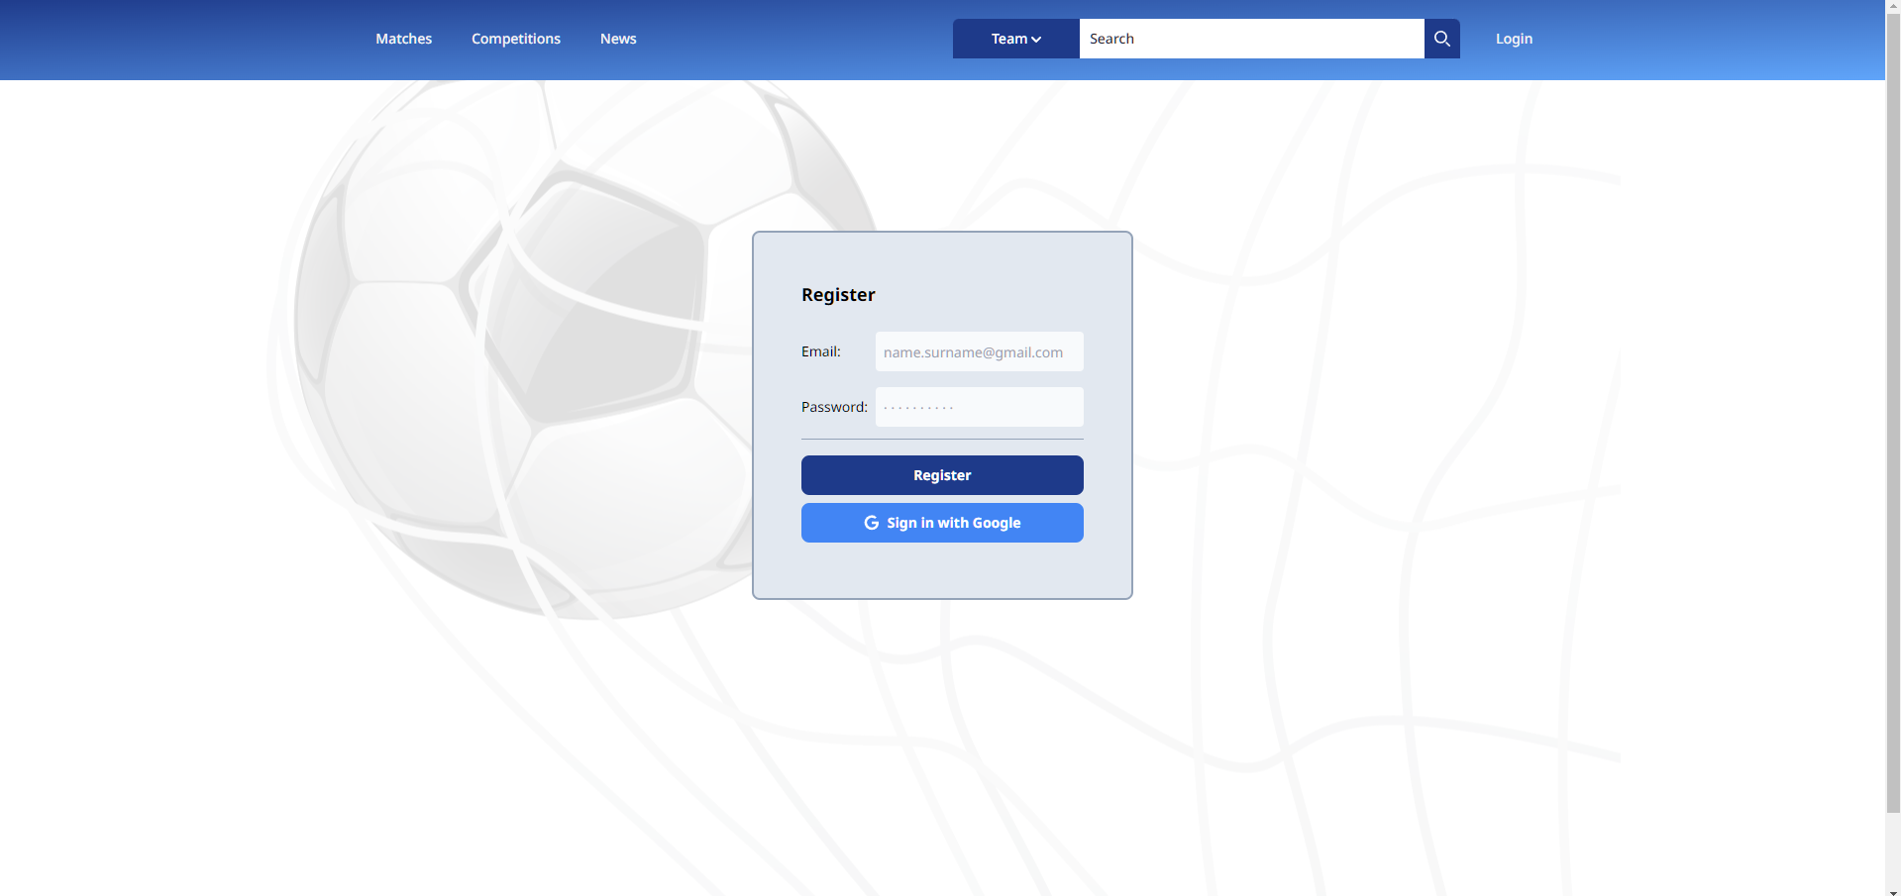
(Register)
регистрација на нов корисник
Регистрација со меил и нова лозинка или преку постоечка сметка на Google.

Slide 13
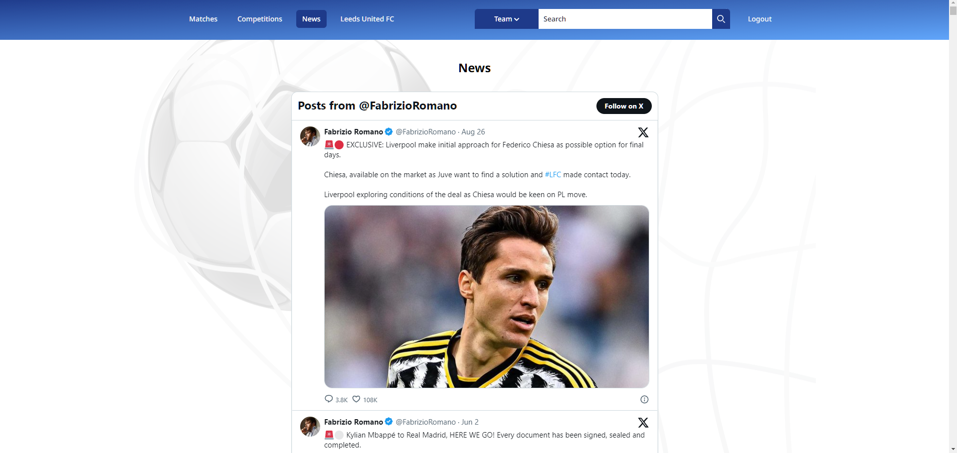
(News)
страна
за приказ
на вести
Објави од твитер во врска со трансфери на играчи од новинарот Фабрицио Романо кој е еден од најпознатите во таа област.

Slide 14
ВИ БЛАГОДАРАМ
НА ВНИМАНИЕТО
Петар Јосифоски
Индекс: 216109

